Slide 2
Bpm
Treinamento funcional

Slide 3
ÍNDICE
Processos
Exemplos de processos
Configuração de processos
Lista de tarefas
Responsáveis
Mecanismos de atribuição
Movimentação de solicitações
Central de tarefas
Consultar solicitações
Eliminar solicitações
Converter solicitações
Sincronização de datasets
Mobile

Slide 4
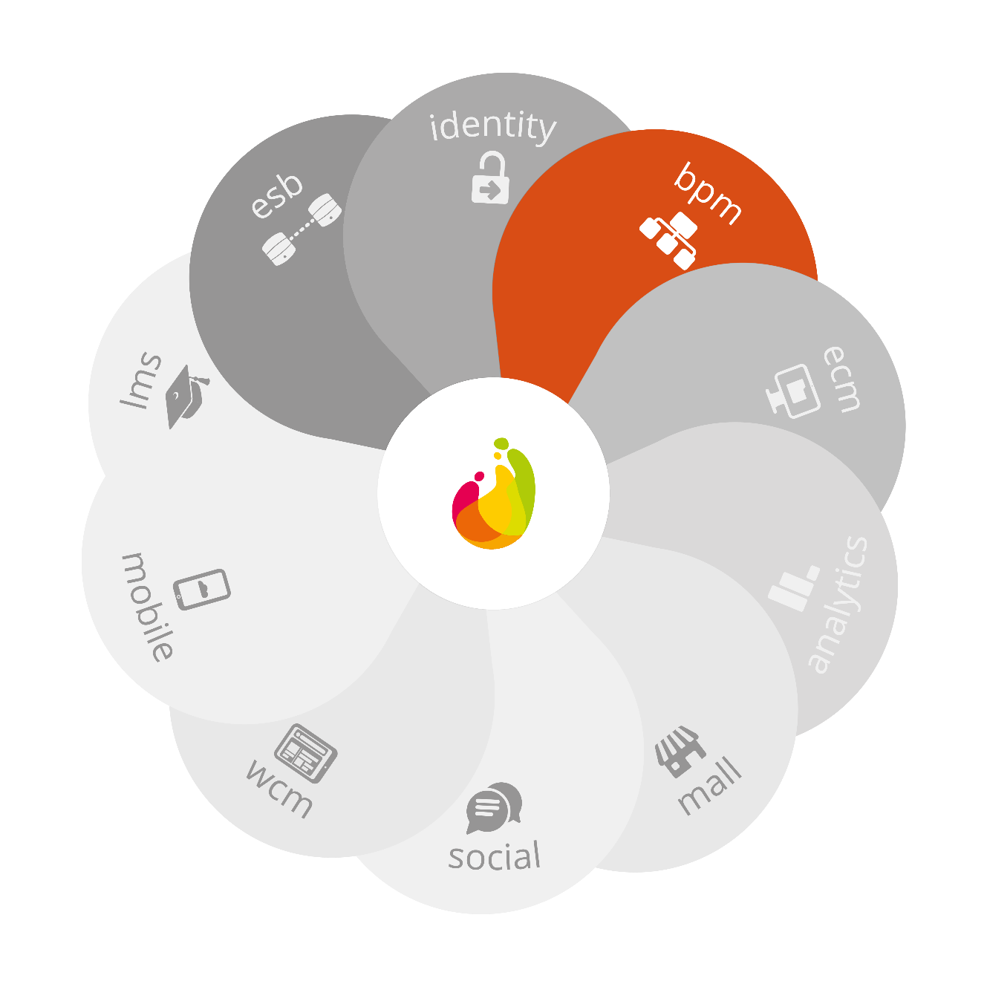
bpm
BPM (Business Process Management ou Gerenciamento de Processos de Negócio) é uma abordagem para desenhar, identificar, executar, documentar, medir, monitorar, controlar e melhorar processos

Slide 5
1
processos

Slide 6
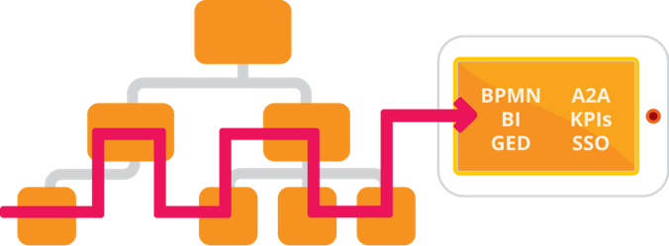
O que é processo?
Processo é uma sequência continuada de fatos ou operações
Um processo sempre tem o intuito de alcançar algum resultado
Para que este resultado seja alcançado é necessário que sejam executadas tarefas (atividades)
Essas atividades devem ter uma sequencia lógica de execução (fluxos)

Slide 7


Qual a diferença entre BPM e processo?
BPM é uma um padrão de mercado que abrange a modelagem, automação, execução, controle e melhoria contínua de processos de negócio
Processo, por sua vez, é um conjunto de atividades que seguem uma sequência lógica para que determinado objetivo da organização seja atingido

Slide 8

Características dos processos
Podem ter um formulário associado ou não, permitindo que processos hoje não formais sejam registrados
Colaboradores podem anexar documentos ao processo e deixar observações em qualquer atividade
O encaminhamento das tarefas pode ser manual, restritivo ou automático
É possível transferir tarefas entre indivíduos ou atribuí-las a um grupo de pessoas

Slide 9
Características dos processos
Todas as movimentações são registradas e o histórico das solicitações está disponível para todos os colaboradores do processo
As atividades podem ficar a cargo de mais de um colaborador e todos sabem quem são os responsáveis e quem já completou a tarefa
É possível especificar um percentual de consenso, permitindo criar atividades “democráticas”, onde a maioria vence
Colaboradores são notificados via e-mail quando existem atividades pendentes

Slide 10
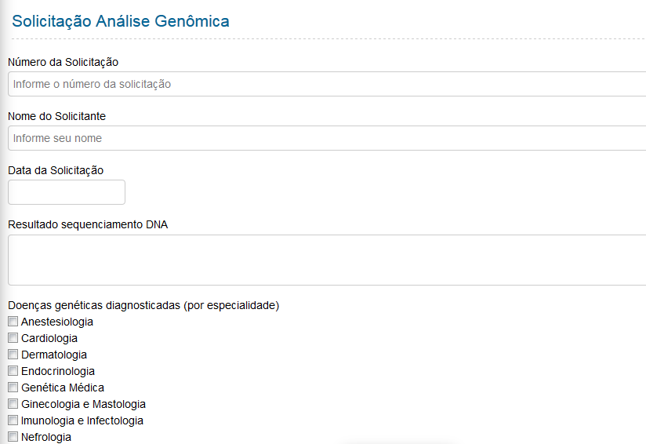
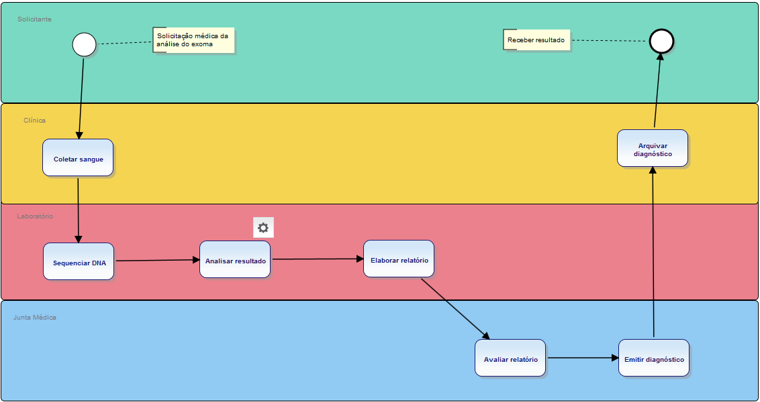
Composição dos processos
Processo
Formulário
Anexos
Encaminhamento
Avaliação
Transferir
Observações
Histórico
Fim
Consultas
Evolução
Notificação
Notes:
1. Processo Workflow: os processos de Workflow representam os processos
existentes nas empresas, como solicitações de bolsa de estudos, fichas de justificativa ou normas de qualidade.
2. Formulários: boa parte dos processos inicia-se com um formulário
preenchido pelo solicitante. Os processos podem ter um formulário ou fichário associado.
3. Anexos: em alguns processos, o solicitante necessita anexar documentos,
como recibos, certificados e relatórios. Os usuários podem anexar qualquer tipo de documento ao processo, até mesmo links externos de outros aplicativos.
4. Encaminhamento:
o solicitante deve saber para quem encaminhar a sua solicitação. O encaminhamento, porém, pode ser manual, restrito ou automático. As atividades podem ser de responsabilidade de vários usuários.
É possível especificar um percentual de consenso, permitindo criar atividades, em que a maioria vence.
5. Avaliação:
quando algum colaborador recebe a solicitação, avalia os dados, valida as informações, aprova ou executa alguma atividade manual e encaminha o formulário e anexos para o próximo usuário responsável.
6. Transferir:
Quando algum colaborador está sobrecarregado, pode-se transferir algumas solicitações para um colega com as mesmas responsabilidades. É possível transferir tarefas entre usuários ou atribuí-las a um grupo de pessoas.
7. Observação:
todos os usuários que participam do processo podem deixar observações nas atividades.
8. Histórico:
todas as movimentações das atividades são registradas e o histórico das solicitações está disponível para todos os usuários.
9. Fim:
para conclusão do processo, é necessário completar todas as atividades.
10. Consultas:
a consulta de solicitações, correntes ou históricas, é rápida e simples, permitindo a breve localização de informações.
11. Evolução:
os processos podem evoluir sem causar impacto nas solicitações já existentes.
12. Notificação:
os usuários são notificados, via e-mail, quando existem novas atividades a serem efetuadas.

Slide 11
2
Exemplos de processos

Slide 12
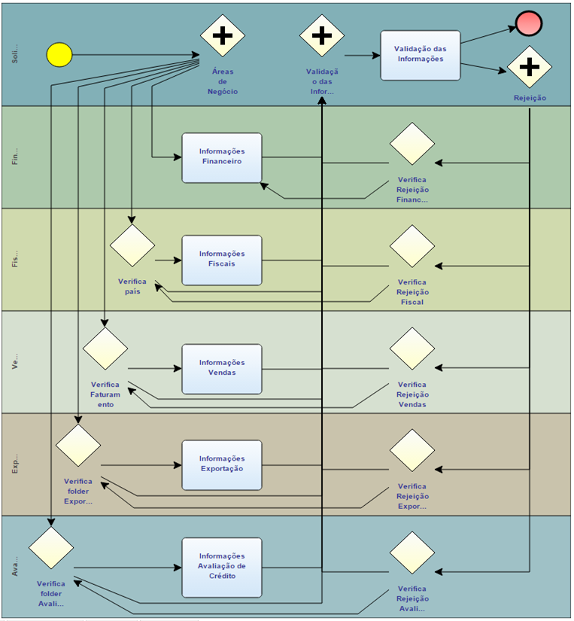

Cadastro de clientes
Segmento: Manufatura
Área de Negócios: Finanças

Slide 13
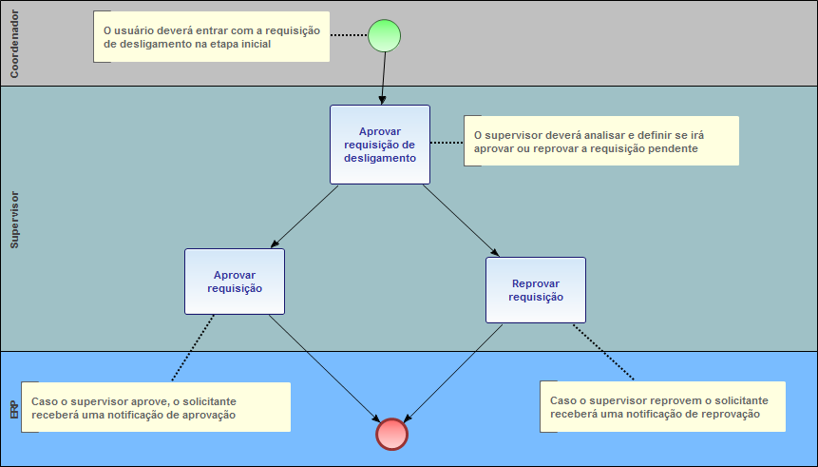
Requisição de desligamento
Segmento: Construção e Projeto
Área de Negócios: Recursos Humanos

Slide 14
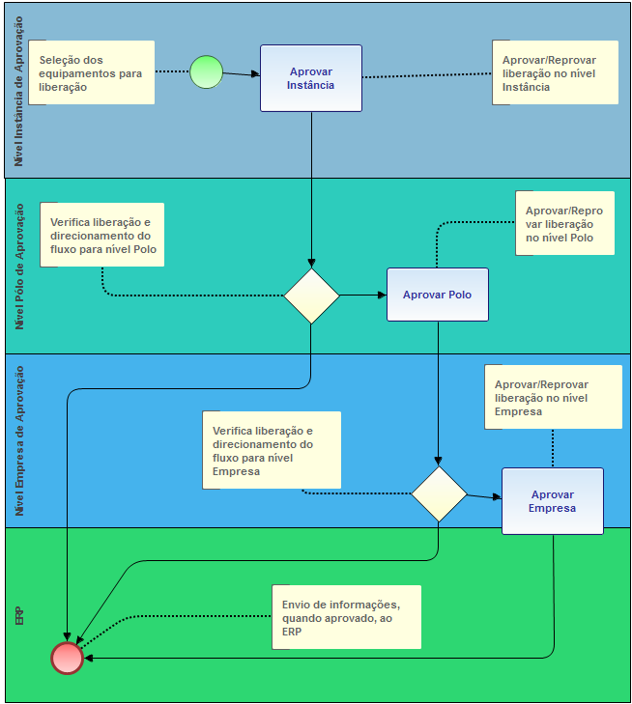
Liberação de equipamentos
Segmento: Agroindústria
Área de Negócios: Contratos de Prestação de Serviços

Slide 15
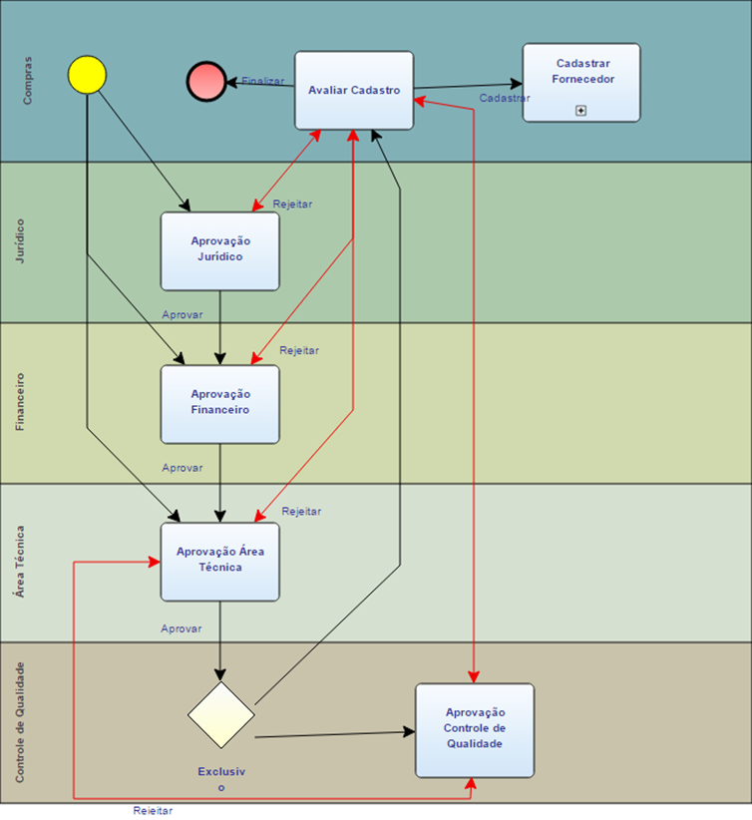
Qualificação de fornecedor
Segmento: Manufatura
Área de Negócios: Materiais

Slide 16
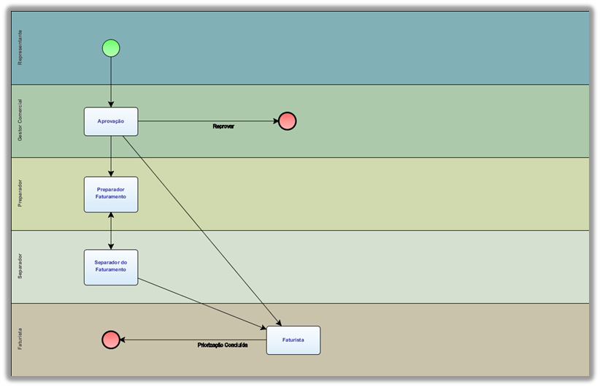
Priorização de pedido de venda
Segmento: Manufatura
Área de Negócios: Vendas e Faturamento

Slide 17
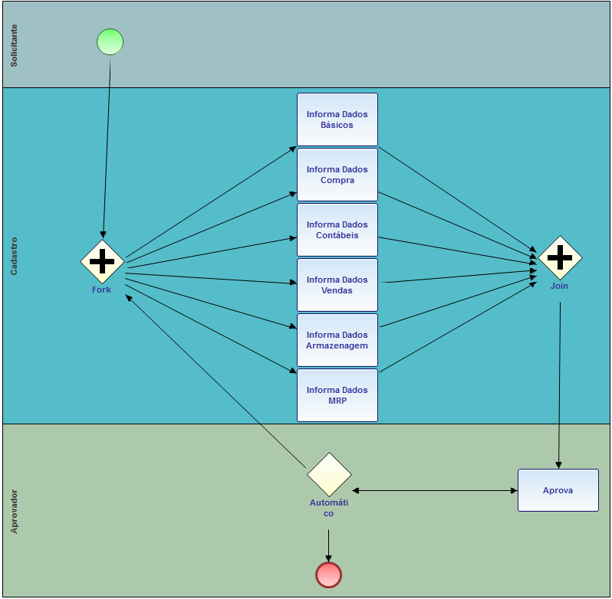
Cadastro Unificado de Materiais integrado ao ERP SAP
Cadastro de informações de materiais para cada área da empresa, incluindo o acompanhamento e aprovação pelos responsáveis
Pode ser ajustado de forma a aderir às necessidades da empresa.

Slide 18
3
Configuração de processos

Slide 19
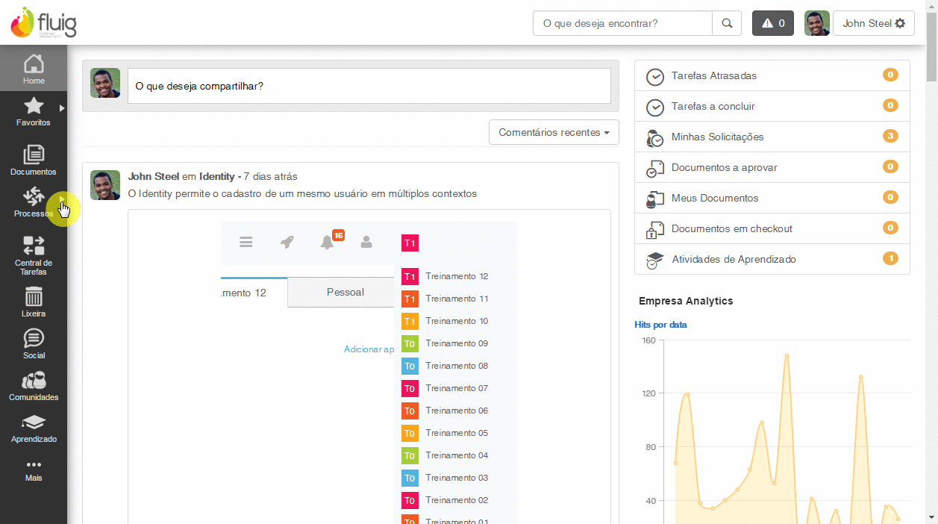
Configuração de processos na web
GIF

Slide 20
Vincular formulário ao processo
É possível associar um formulário a um Processo
Ao iniciar uma nova solicitação será apresentado um registro de formulário para preenchimento
Este registro é automaticamente anexado ao processo
Para desenvolvimento de processos, recomenda-se a utilização do fluig Style Guide

Slide 21
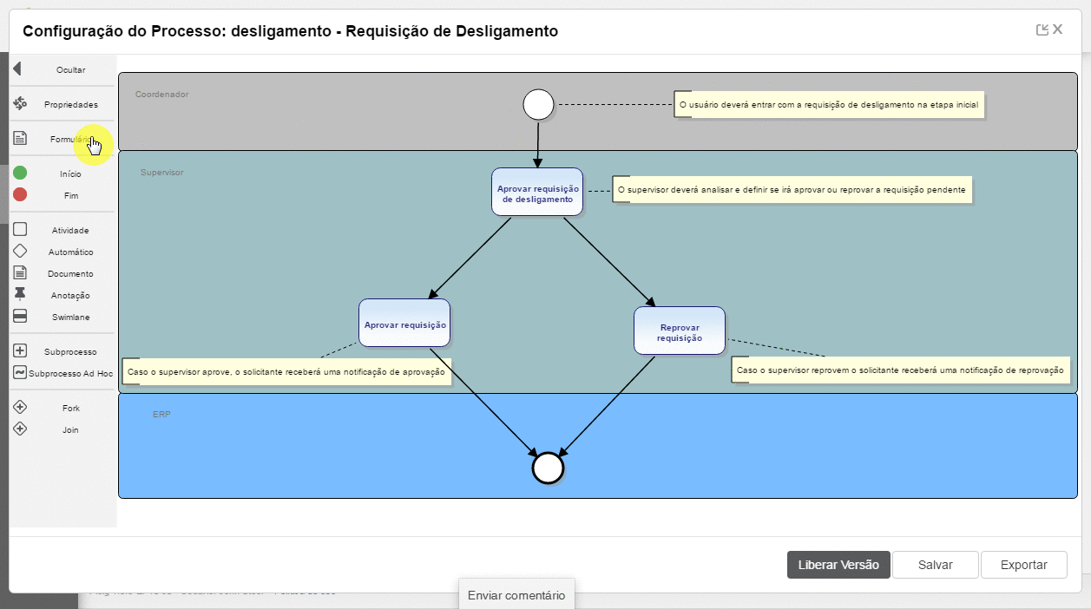
Criar formulário vinculado ao processo
GIF
Notes:
Observação: os usuários responsáveis pelas atividades tem permissão de Modificação no registro de formulário.

Slide 22
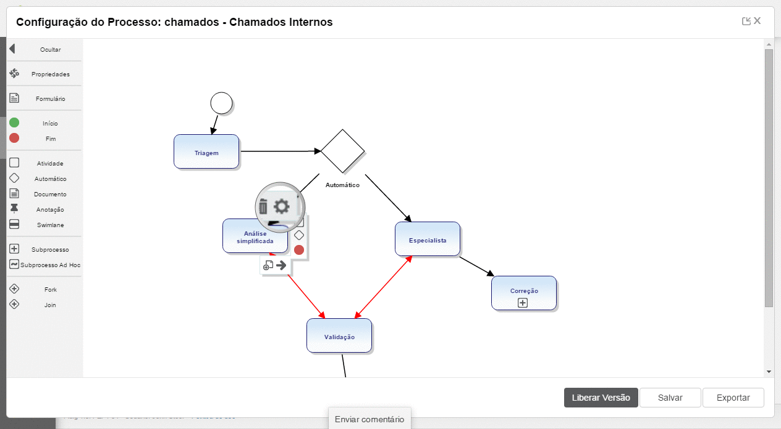
configurar atividade
GIF

Slide 23
Instruções da atividade
Ao listar as instruções de uma atividade ou de um processo, é comum precisar buscar informações de outros arquivos ou sites
A gestão de processos possui o conceito de hiperlink que permite a inclusão de “acessos” para documentos publicados e também para endereços na Internet, evitando a replicação de informações e facilitando a navegação
Nas propriedades da atividade ou processo, campo Instruções, é necessário inserir o comando [WD:999999], onde 999999 deve ser substituído pelo código do documento no fluig

Slide 24

prazos
As atividades de um processo podem ter um prazo de conclusão que auxilia os usuários na definição de qual tarefa concluir primeiro, bem como a emissão de relatórios e notificações de atrasos
Sempre que uma nova tarefa é criada, o prazo de uma atividade é definido com base no prazo de conclusão da atividade e no expediente definido na atividade ou no processo
O prazo não é alterado quando a atividade é transferida para outro usuário

Slide 25
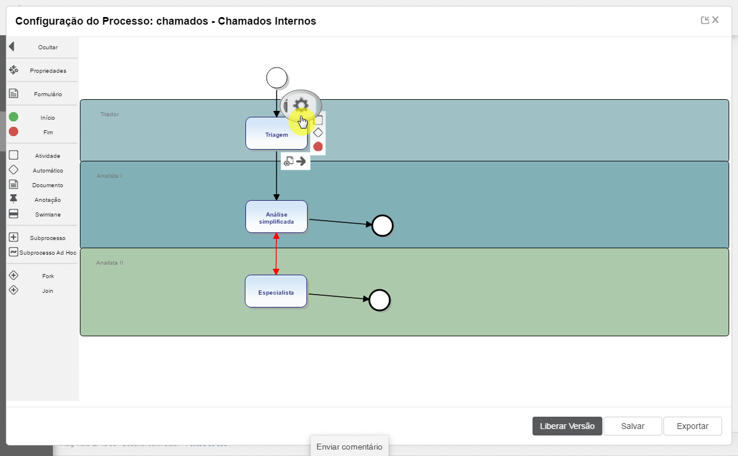
prazos
GIF

Slide 26
atraso
Tolerância: tempo que o fluig irá aguardar após o vencimento do prazo da atividade para começar a enviar o e-mail de notificação de atraso
Frequência: intervalo de tempo entre cada envio do e-mail de notificação de atraso
Aviso de expiração: notificação enviada antes do vencimento do prazo definido para a atividade

Slide 27

Anexos
Caso seja anexado um documento já publicado no fluig, é possível alterar as propriedades e segurança do arquivo e até eliminá-lo
Não é possível excluir anexos do tipo registros de formulários originados a partir do formulário que foi vinculado ao processo

Slide 28
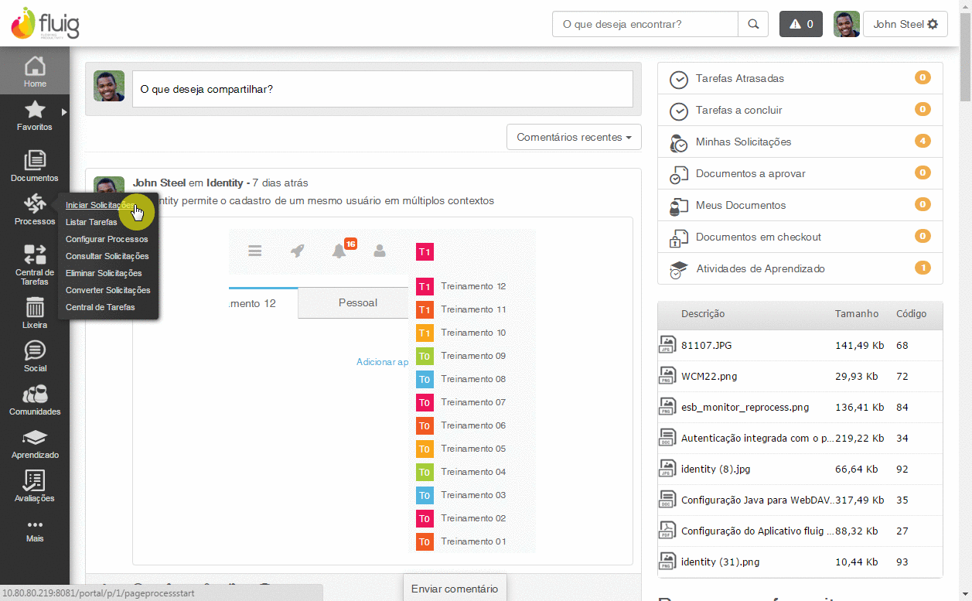
anexos
GIF

Slide 29
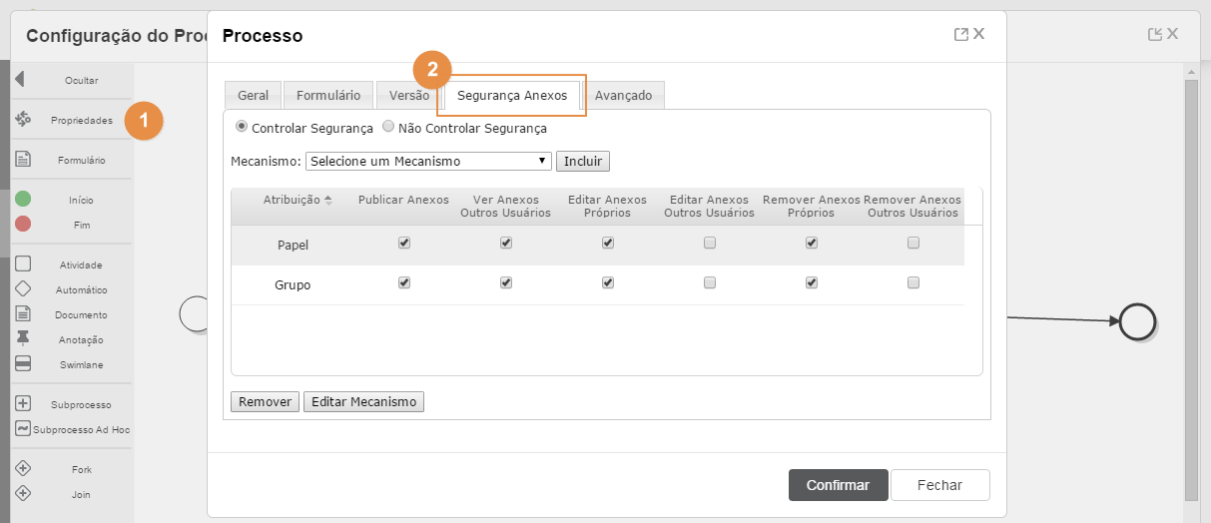
Segurança dos anexos
Controlar Segurança determina que devem ser consideradas as configurações de segurança de anexos para o processo em questão

Slide 30
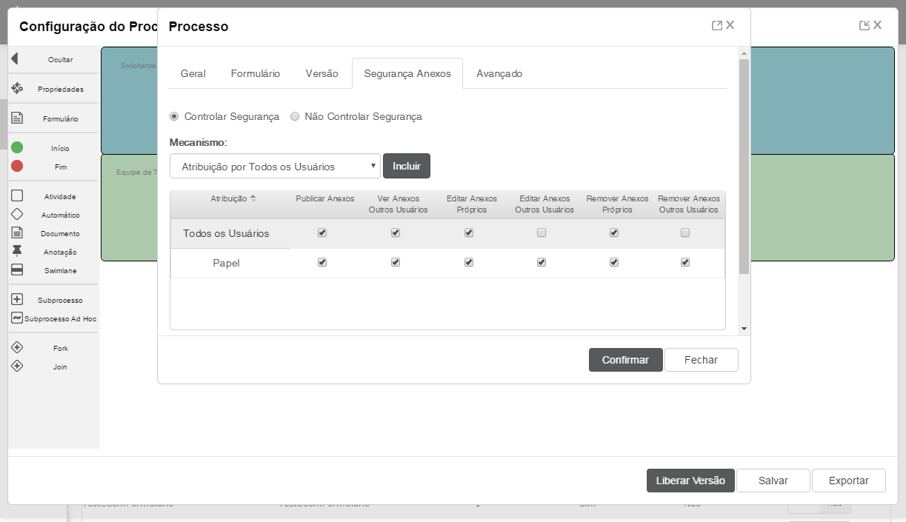
Por todos os usuários
A partir da Atualização 1.5.11, o recurso de Segurança de Anexos conta com a opção Por Todos os Usuários, para facilitar a definição de permissões

Slide 31
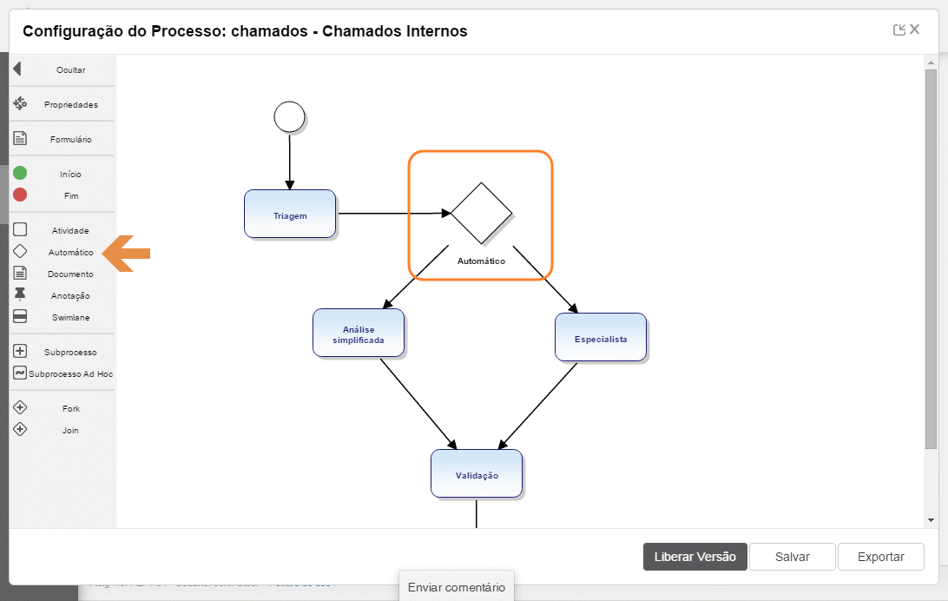
Atividade automática
GIF
Atividade Automática é um mecanismo que, dependendo do resultado obtido, determina para qual atividade o fluxo do processo deve ser encaminhado

Slide 32

Condições em atividades automáticas
(hAPI.getCardValue(“campoFormulário1”) == “Sim”) &&
(hAPI.getCardValue(“campoFormulário2”) > 2010) ||
(hAPI.getCardValue(“campoFormulário2”) != 2015)
Quando a condição definida na Atividade Automática for cumprida (true), o fluxo avança para a atividade destino configurada
hAPI
Guia Rápido

Slide 33

Subprocesso
Na modelagem de processos ocorrem situações (atividades) que são comuns em mais de um processo
Para evitar retrabalho, é possível modelar um novo processo e utilizá-lo como subprocesso. Desta forma, caso seja necessária alguma alteração neste fluxo comum em vários processos, não será necessário alterar todos individualmente
Quando o fluxo atinge um subprocesso:
A solicitação do processo principal é finalizada e uma nova solicitação do subprocesso é criada
Se houver fluxo de retorno ligado ao subprocesso, a solicitação do processo principal ficará bloqueada até o término da solicitação do subprocesso

Slide 34
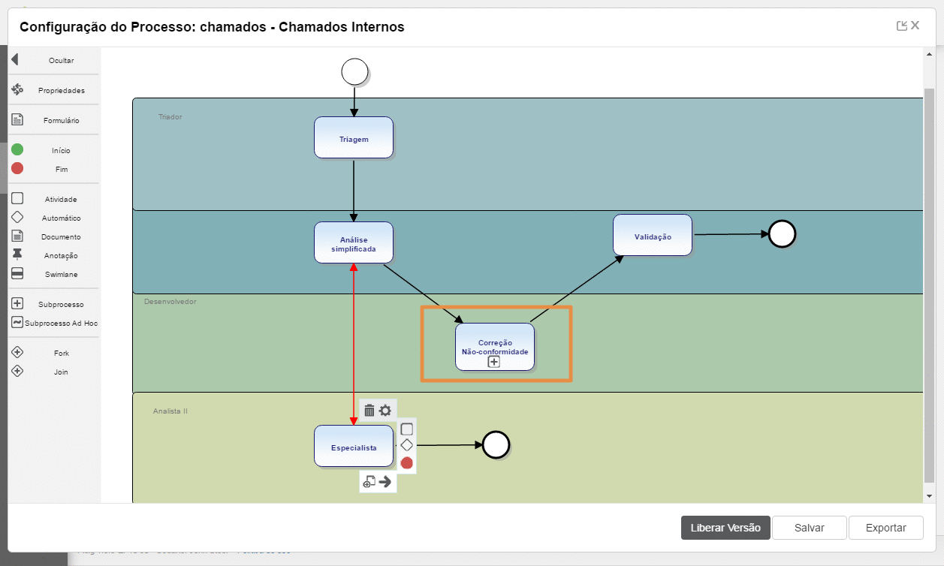
subprocesso
GIF

Slide 35


subprocesso
Características do subprocesso:
Interligar processos
Automatizar a criação de novas solicitações
Transferir anexos automaticamente de uma solicitação para uma nova solicitação
Anexos da solicitação do subprocesso não são transferidos ao processo principal a menos que haja alguma customização para tal
Porém, os anexos do processo principal podem ser encaminhados para o subprocesso através do atributo Transfere Anexos
Guia Rápido:
Notes:
Na página do Guia Rápido, procurar (CTRL+F) por “Sub-Processo”.

Slide 36
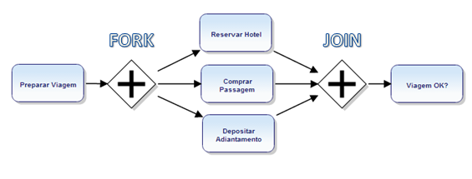

Atividades paralelas
Fork e Join indicam, respectivamente, o início e o fim das atividades paralelas
Caso existam atividades paralelas pendentes, o processo fica posicionado no Join, até que todas as atividades sejam concluídas

Slide 37
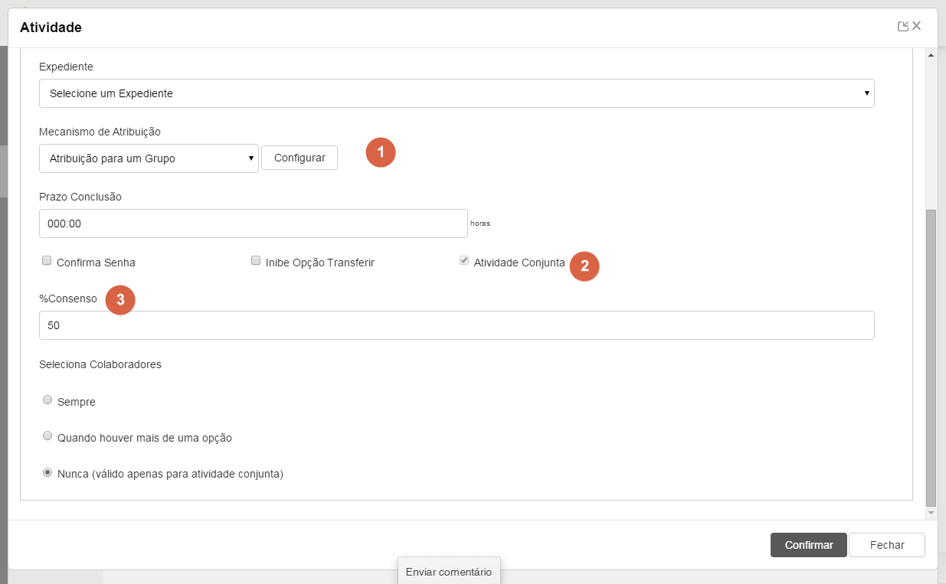
Atividades conjuntas
Caso seja necessário que a atividade seja executada por mais de um usuário, recomenda-se a opção Atividade Conjunta
É imprescindível definir a % de consenso entre os usuários atribuídos à tarefa

Slide 38
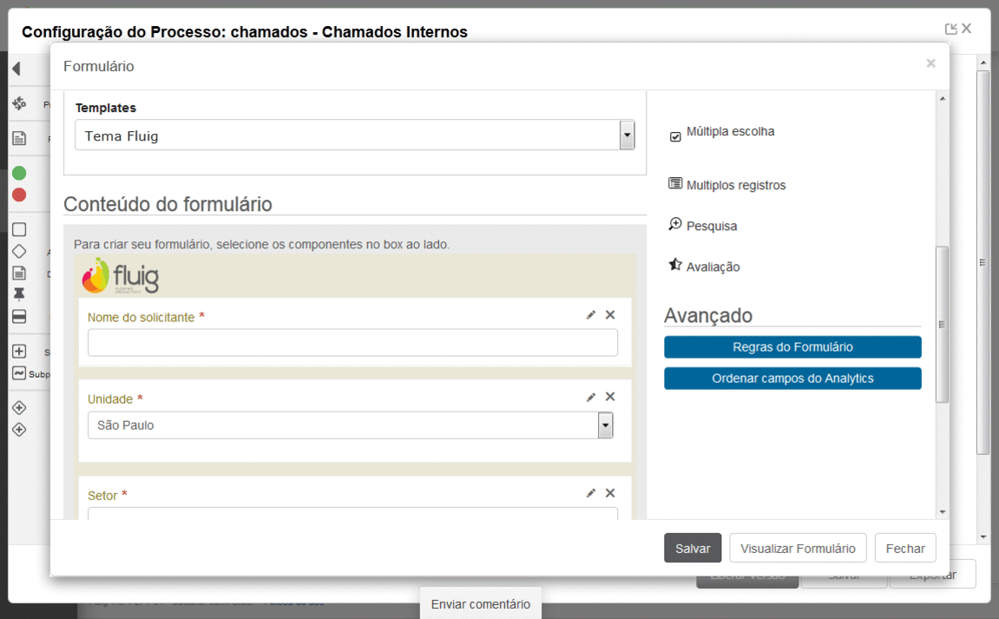
Temas de formulários
GIF
Através do Painel de Controle (aba Processos), é possível adicionar novos temas para os formulários criados a partir do editor web

Slide 39
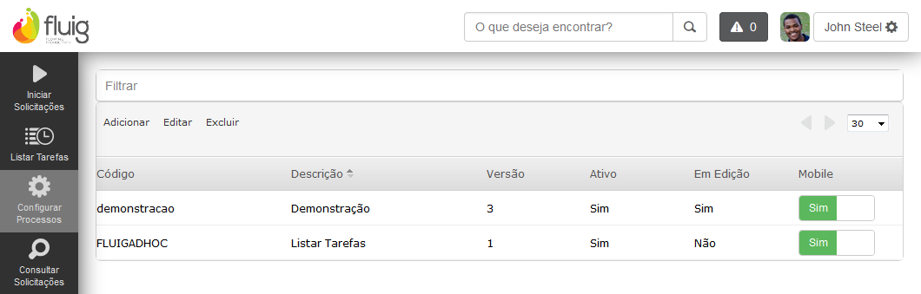
mobile
Na coluna Mobile é definido se o processo pode ser utilizado no aplicativo mobile da plataforma. Por padrão, esta opção não vem assinalada.

Slide 40

Fluig studio
Os processos também podem ser modelados através do fluig Studio utilizando componentes avançados BPMN 2.0
Estes conteúdos serão abordados no treinamento de Desenvolvimento de Processos

Slide 41
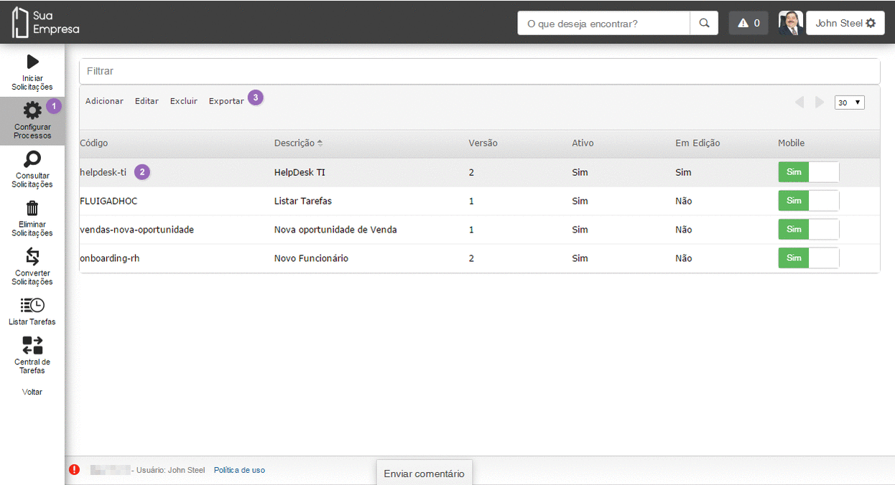
Exportar processo
Ao acionar essa opção, será criado um arquivo ZIP contendo o processo, seus subprocessos, formulários e os datasets associados
Posteriormente, esse arquivo ZIP pode ser importado no Studio
GIF

Slide 42

Boas práticas
Preencha o nome as atividades na 3ª pessoa (Solicitar, Aprovar, Analisar)
Utilize Swimlanes para representar diferentes áreas de uma organização responsáveis por atividades distintas
Prefira setas com curvas, se estiver criando os processos via fluig Studio
Adicione instruções nos processos e atividades para facilitar o entendimento do responsável por executá-la
Tradução dos processos:

Slide 43
4
Lista de tarefas

Slide 44
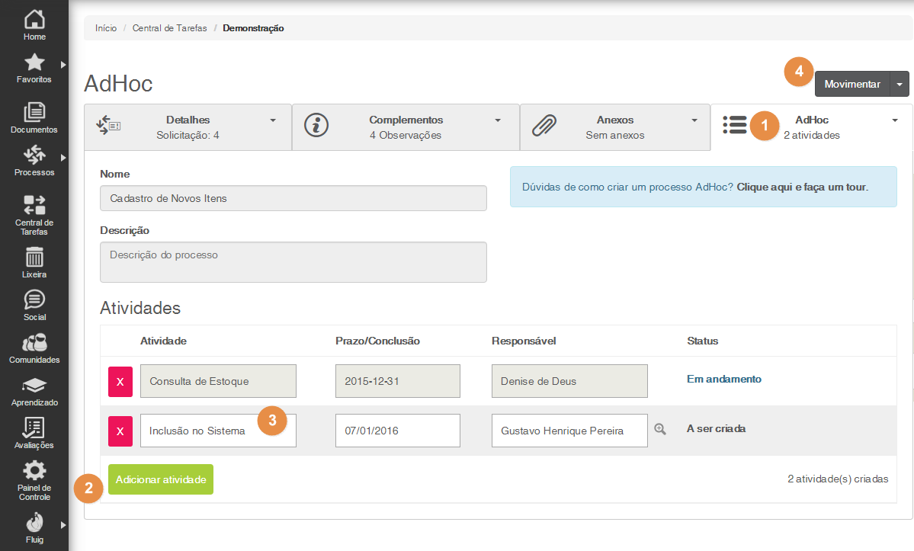
Ad hoc
O subprocesso Ad Hoc ou Lista de Tarefas é um recurso flexível para organizar atividades a serem desempenhadas constantemente

Slide 45

Lista de tarefas
Este recurso permite elaborar tarefas que não estão previstas em um processo formal
Consiste na criação de uma lista de pendências sobre determinado assunto e da associação de atividades que auxiliarão na conclusão desta tarefa
A lista de tarefas pode ser adicionada aos processos utilizando o componente Ad Hoc ou criada a partir do menu Processos > Listar Tarefas

Slide 46
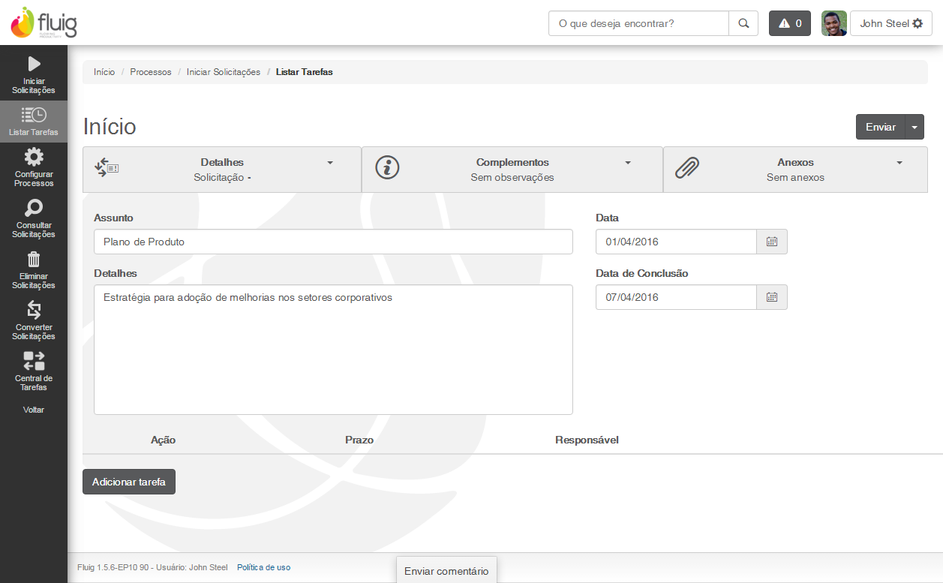
exemplo de utilização
Em uma reunião, o líder de produto definiu uma estratégia para avaliar uma proposta envolvendo setores corporativos
Para isso criou uma lista de tarefas:
Assunto: Plano de produto
Detalhes: Estratégia para adoção de melhorias nos setores corporativos
Período: De 07/04 a 07/04

Slide 47
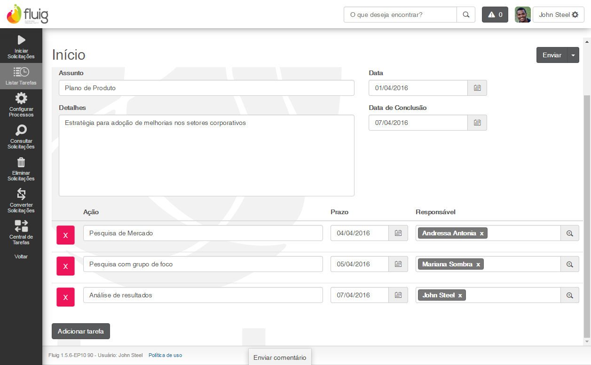
Exemplo de utilização
Após definir o escopo da lista de tarefas, o líder cria as atividades delegando responsáveis e atribuindo prazos:
Pesquisa de Mercado
Pesquisa com grupo de foco
Análise de resultados
Mesmo após a lista ter sido criada, é permitido adicionar novas atividades

Slide 48
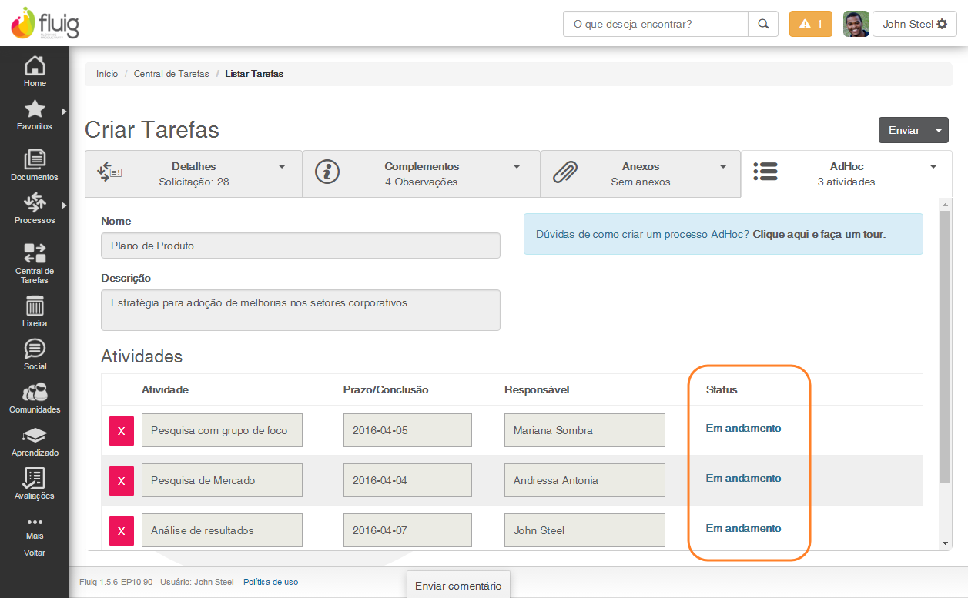
Exemplo de utilização

Slide 49
5
responsáveis

Slide 50

Responsável pela atividade
O responsável (ou responsáveis) por uma tarefa é definido através dos Mecanismos de Atribuição da atividade:
Por/Para um Grupo
Por/Para um Papel
Por Associação
Por Campo de Formulário
Por Executor de Atividade
Por Grupos do Colaborador
Por Usuário
Cabe ao responsável analisar a solicitação, executar a atividade e movimentar o fluxo para a próxima tarefa

Slide 51

Gestor do processo
O Gestor do Processo pode tomar as seguintes ações sobe os processos gerenciados:
Realizar a tarefa em nome de algum usuário
Transferir a tarefa para outros usuários
Realizar consultas sobre todos os processos em aberto que estão sob sua gerência
As atividades realizadas pelo Gestor são registradas no histórico do processo
Quando o mecanismo de atribuição de uma atividade não consegue localizar um colaborador que atenda aos requisitos definidos, a atividade é atribuída ao gestor do processo

Slide 52
6
Mecanismos de atribuição

Slide 53
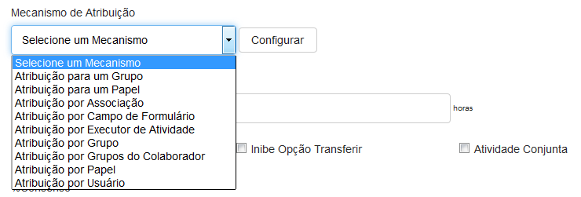
Mecanismos de atribuição
Os Mecanismos de Atribuição permitem restringir as opções de usuários que podem receber ou assumir uma determinada atividade do processo
Cada mecanismo permite que apenas determinado usuário ou usuários estabelecidos pela lógica interna do mecanismo tenham controle sobre a respectiva atividade

Slide 54
Mecanismos de atribuição
Atribuição | Descrição
Para um Papel (Pool) | Qualquer um dos usuários no papel escolhido pode assumir as tarefas para completá-las
Para um Grupo (Pool) | Qualquer um dos usuários no grupo escolhido pode assumir as tarefas para completá-las
Por Associação | Permite compor lógicas complexas de atribuição através da associação de vários mecanismos
Por Campo de Formulário | Permite atribuir tarefas ao usuário informado em um campo do formulário do processo

Slide 55
Mecanismos de atribuição
Atribuição | Descrição
Por Executor de Atividade | Permite selecionar os usuários que executaram uma atividade anterior
Por Grupo | Permite filtrar apenas os usuários que façam parte de um determinado grupo
Por Grupos do Usuário | Permite filtrar apenas os usuários cujos grupos ou grupo de trabalho sejam o mesmo do usuário (corrente ou solicitante)
Por Papel | Permite filtrar apenas os usuários que possuam um determinado papel
Por Usuário | Permite atribuir tarefas a um usuário específico

Slide 56


mecanismo de atribuição por associação
Não é recomendada a inclusão de mecanismos em pool (Para um grupo/papel) em atribuições por associação, pois neste caso não haveria nenhum responsável do grupo ou papel configurado
Como enviar a atividade para o superior imediato do usuário utilizando o Mecanismo de Atribuição por Associação:
Tipos de Associação:
X
Todos os usuários em todos os mecanismos
Apenas usuários comuns a todos os mecanismos

Slide 57
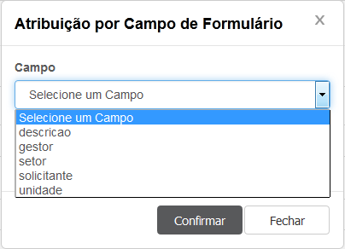
mecanismo de atribuição por campo de formulário
O campo definido no mecanismo deve ser obrigatoriamente preenchido no formulário com a identificação da matrícula de um usuário ativo
Caso o campo não esteja preenchido ou contenha um usuário inválido, não será possível avançar para a próxima atividade

Slide 58


Mecanismos de atribuição
Na atividade Inicial dos processos e seleção de Gestores, apenas os seguintes mecanismos de atribuição serão exibidos: por Associação, por Grupo, por Papel e por Usuário
Mecanismo de Atribuição Personalizado: pode utilizar lógicas mais complexas e específicas para definir o responsável pela atividade:

Slide 59
7
Movimentação de solicitações

Slide 60
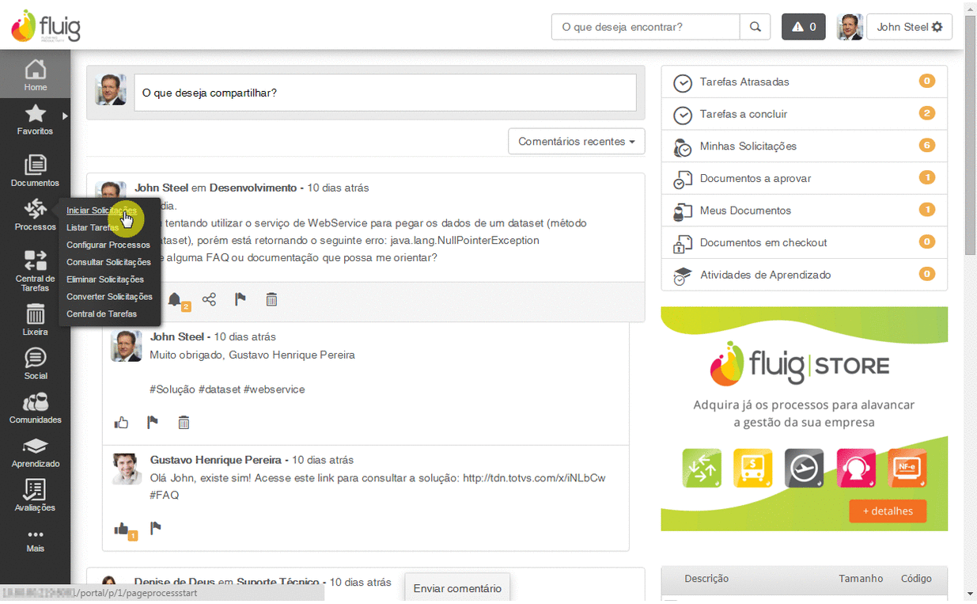
Iniciar solicitação
Enquanto estiver ativa, a solicitação irá utilizar as atividades e fluxos definidos na versão em que foi criada, mesmo quando novas versões tiverem sido liberadas
Cada solicitação receberá um código de identificação único
GIF

Slide 61
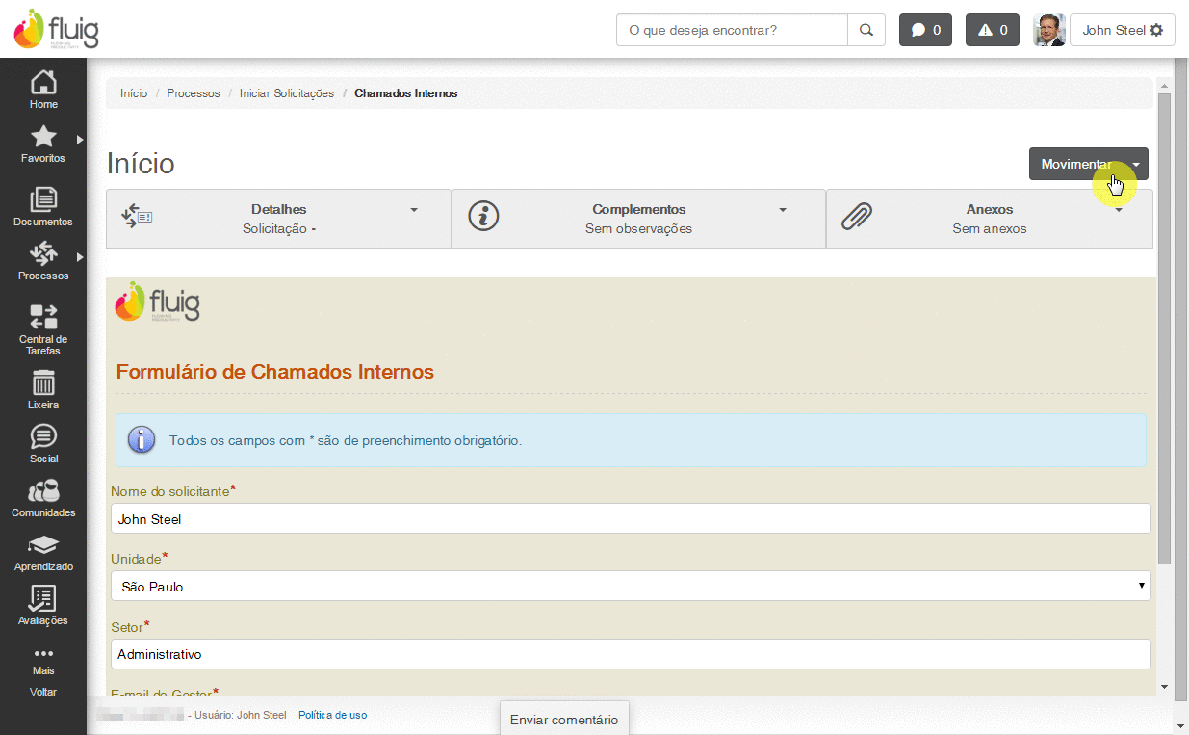
Movimentar solicitação
GIF
A área de decisão apresenta as opções de atividades e usuários disponíveis para movimentação da solicitação.

Slide 62

Encaminhamento automático
Nas situações em que ocorre o encaminhamento automático de atividades, como nos exemplos abaixo, a área de decisão não será exibida para o usuário que movimenta a solicitação
Modelagem do processo
Atividade conjunta
Mecanismo de atribuição em pool (grupo ou papel)
Execução do processo
- Mecanismo de atribuição retorna apenas um usuário válido

Slide 63


Fluxo automático
Determina que a atividade será movimentada automaticamente para a atividade destino quando o prazo de conclusão expirar:
Para que isto aconteça, é necessário configurar um agendamento do tipo Fluxo Automático, a partir da funcionalidade Agendador de Tarefas

Slide 64
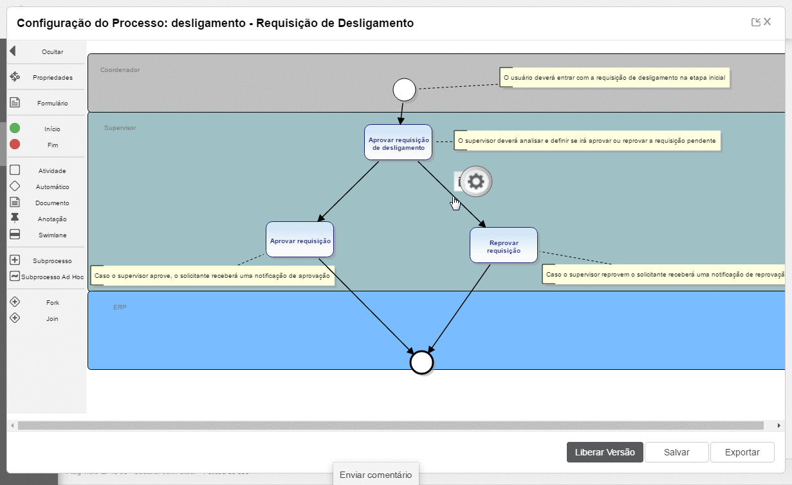
Fluxo automático
GIF

Slide 65
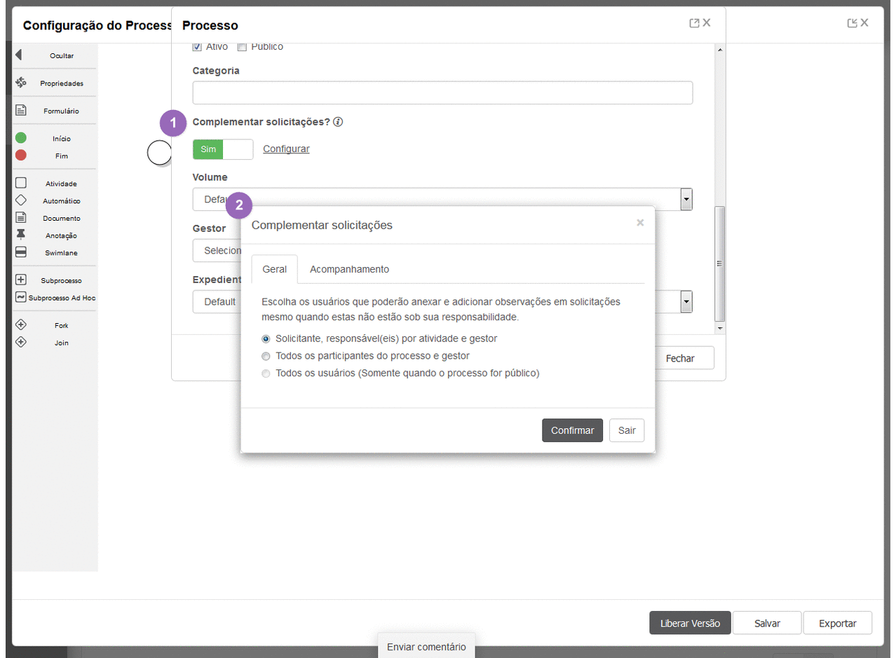
Complementar solicitações
Quando habilitados nas propriedades do processo, os complementos em solicitações permitem que um usuário adicione comentários ou anexos em uma solicitação aberta sendo ou não responsável pela atividade corrente
GIF

Slide 66
8
Central de tarefas

Slide 67
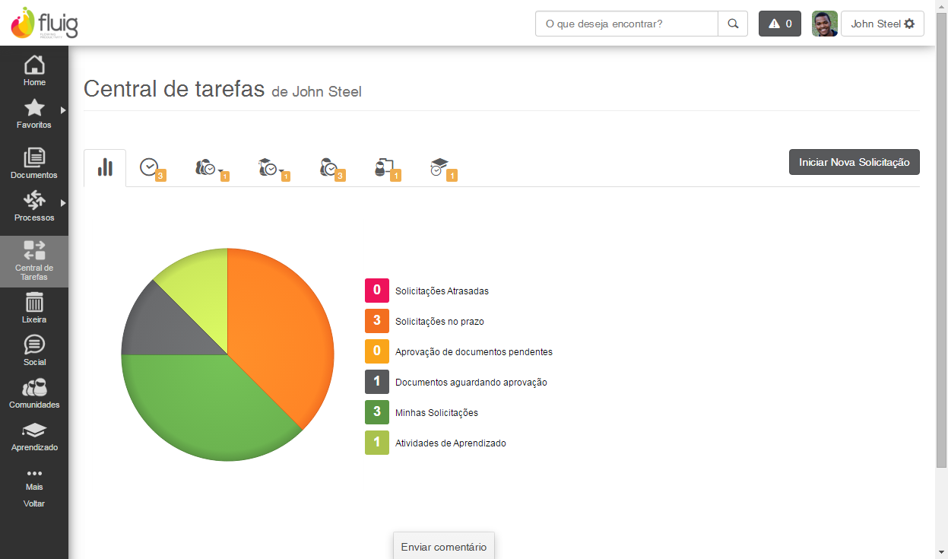
Resumo de tarefas

Slide 68
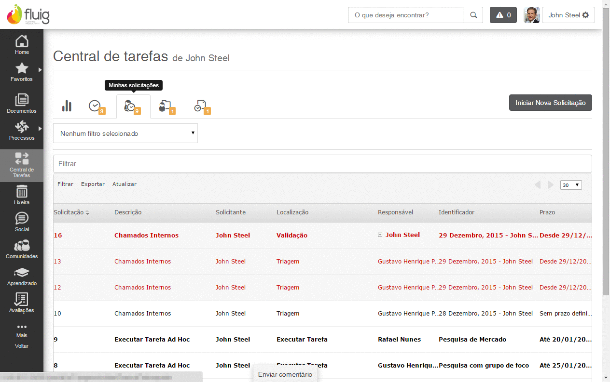
Minhas solicitações
GIF

Slide 69
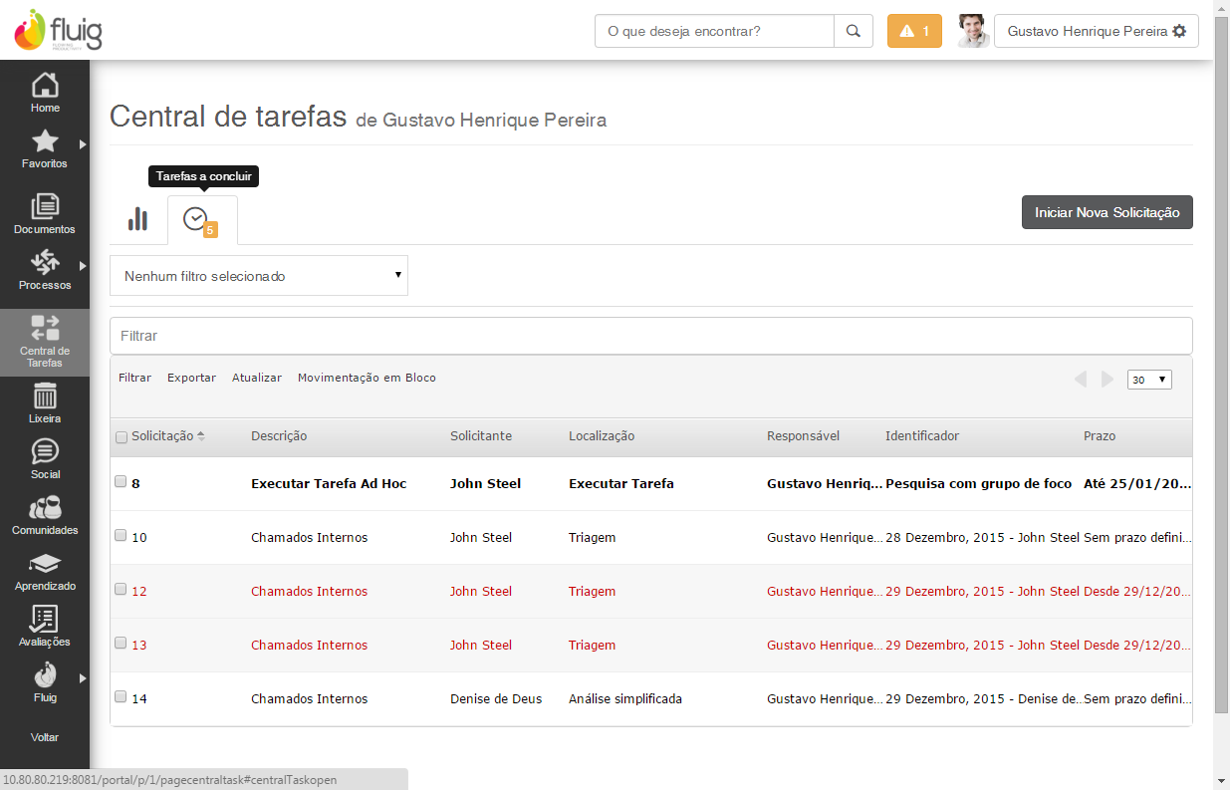
tarefas a concluir

Slide 70
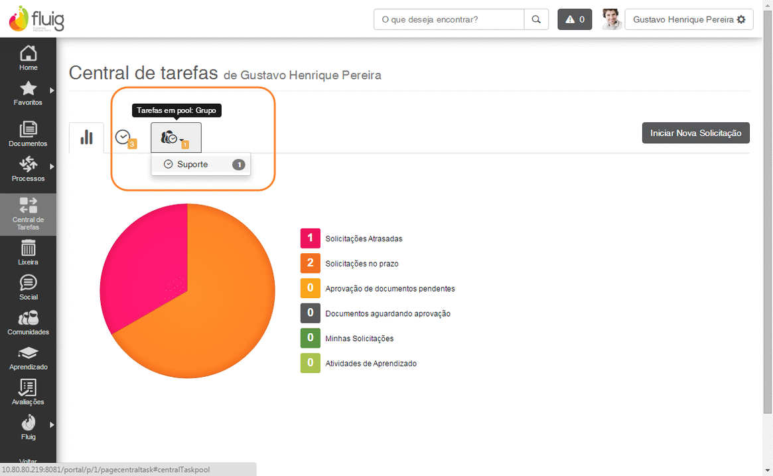
Tarefas em pool: grupo
GIF

Slide 71
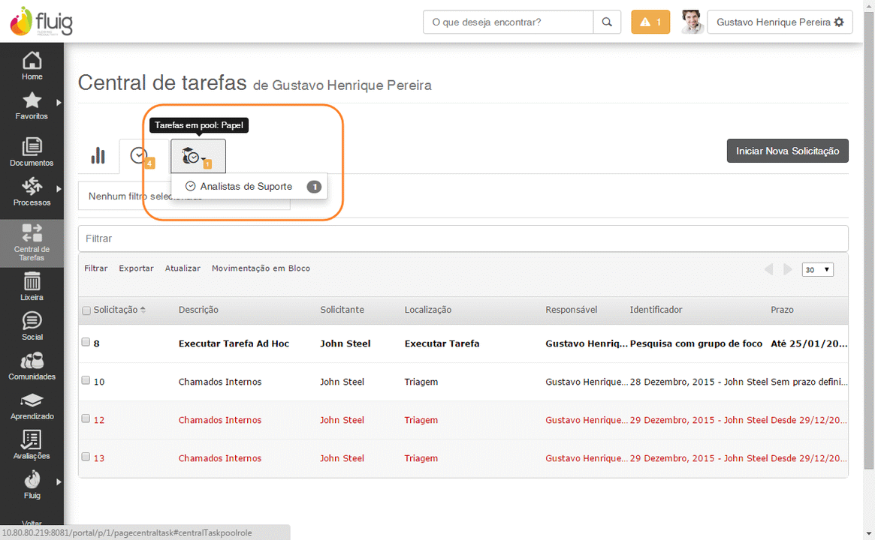
Tarefas em pool: papel
GIF

Slide 72
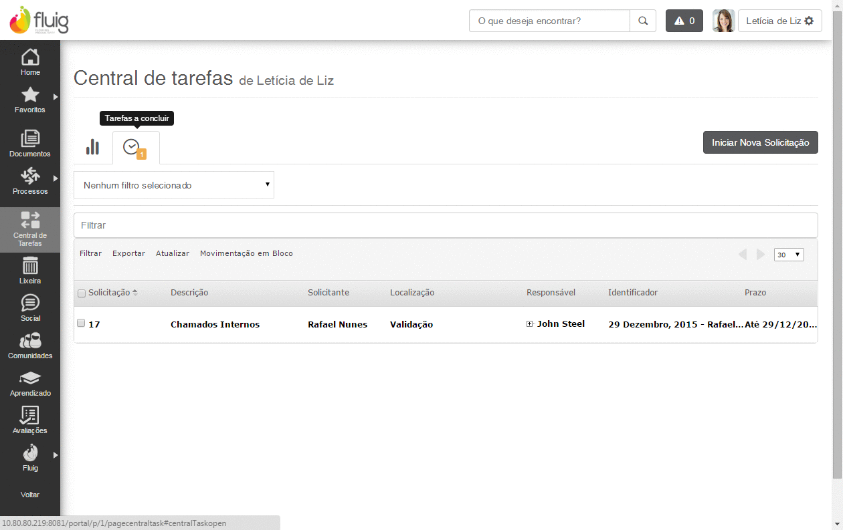
Tarefas em consenso
GIF

Slide 73
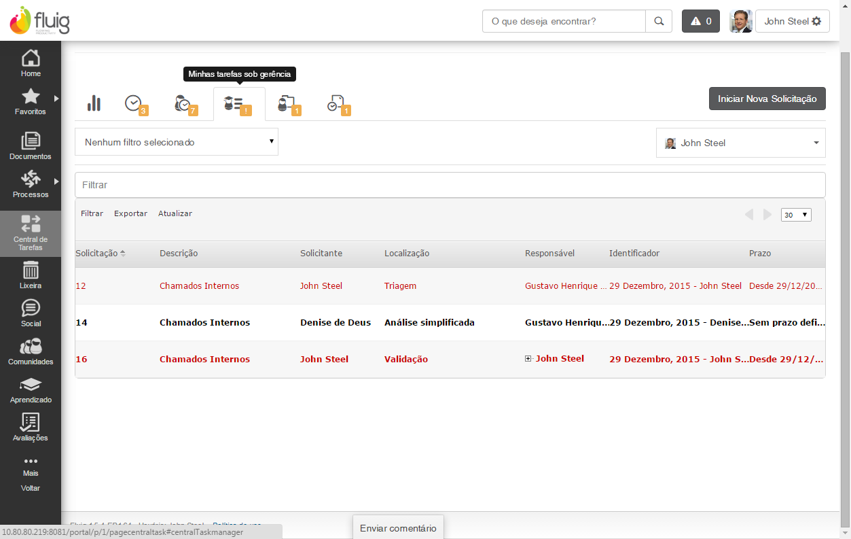
Minhas tarefas sob gerência

Slide 74

Movimentação em bloco
Para a movimentação em bloco, é necessário que as solicitações:
Sejam do mesmo processo e versão
Estejam localizadas na mesma atividade
A atividade não possua a necessidade de apontamentos
Em uma movimentação em bloco não é possível informar dados no formulário da solicitação e nem publicar anexos
Notes:
A partir da Atualização 1.5.7, o fluig permitirá a movimentação em bloco de atividades que exijam senha. Em atualizações anteriores, este procedimento não é permitido.

Slide 75
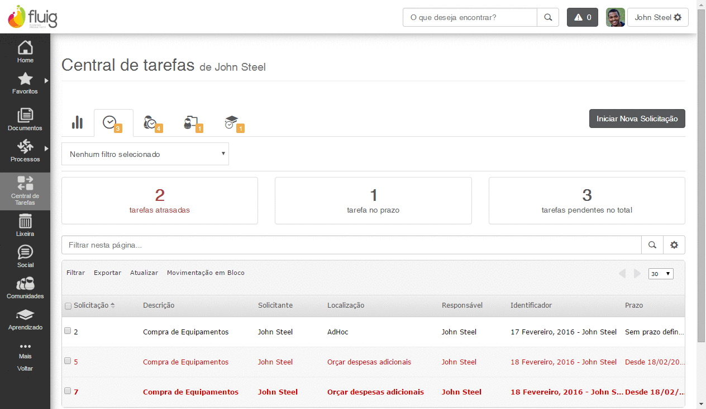
Movimentação em bloco
GIF

Slide 76
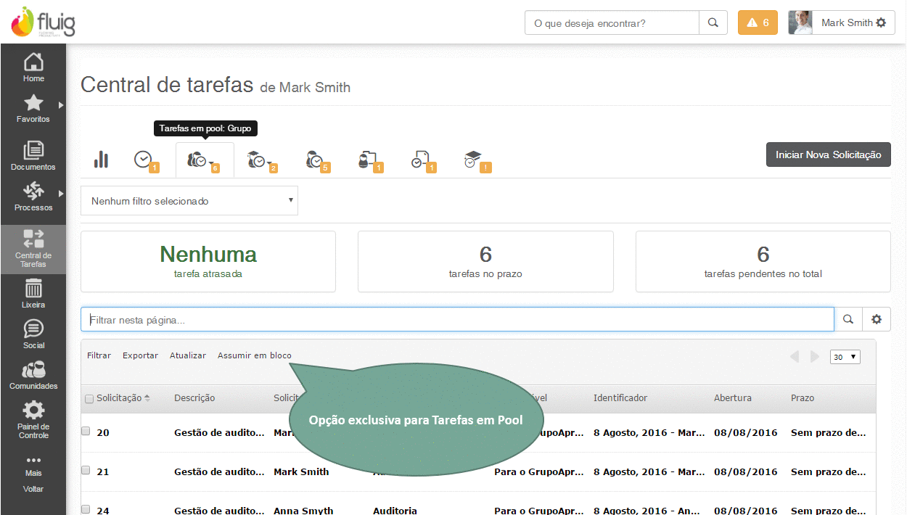
Assumir em bloco
GIF

Slide 77
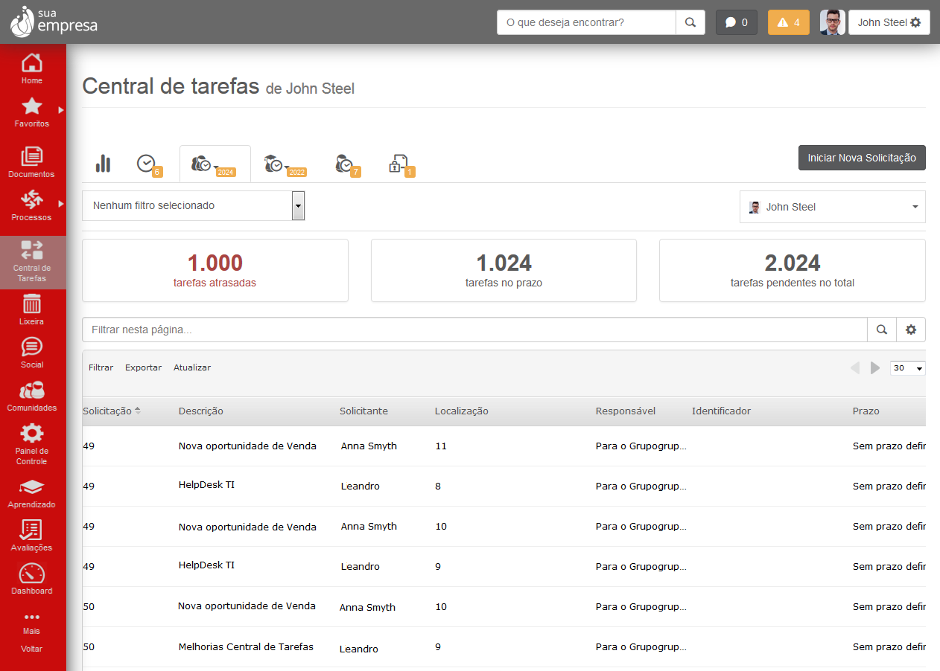
Central de tarefas
As abas Tarefas a concluir ou Tarefas em pool (grupo/papel) exibem o número de tarefas atrasadas, pendentes no prazo e o número total de tarefas pendentes (atrasadas + no prazo)

Slide 78
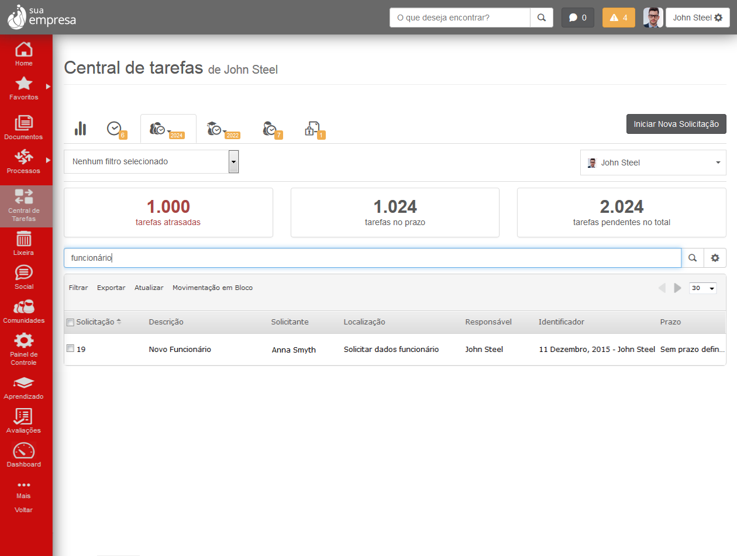
Central de tarefas
Campo de localização
Pesquisar tarefa pelo valor de qualquer campo da solicitação – apenas entre as tarefas listadas na página corrente
Pesquisar pelo código identificador da solicitação – em qualquer página

Slide 79

Filtros de tarefas
A criação de filtros de tarefas simplifica a localização e visualização de tarefas
O filtro é obtido informando valores que serão aplicados como critérios de seleção dos dados
A exibição das tarefas será limitada àquelas que atendem os critérios estabelecidos

Slide 80
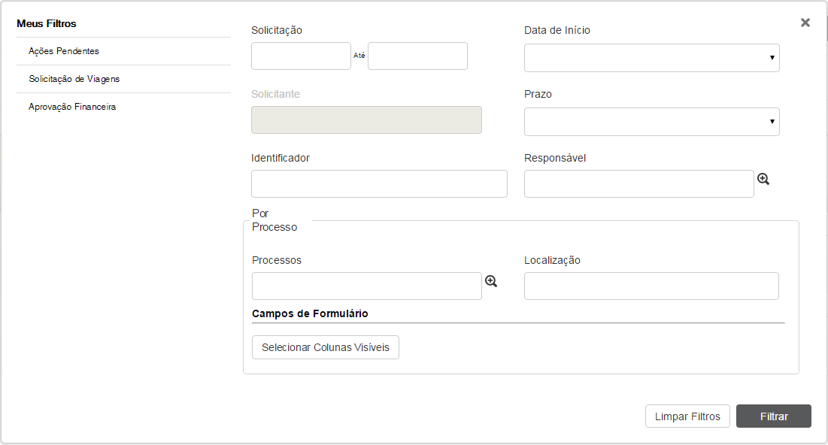
Filtros de tarefas

Slide 81
9
Consultar solicitações

Slide 82
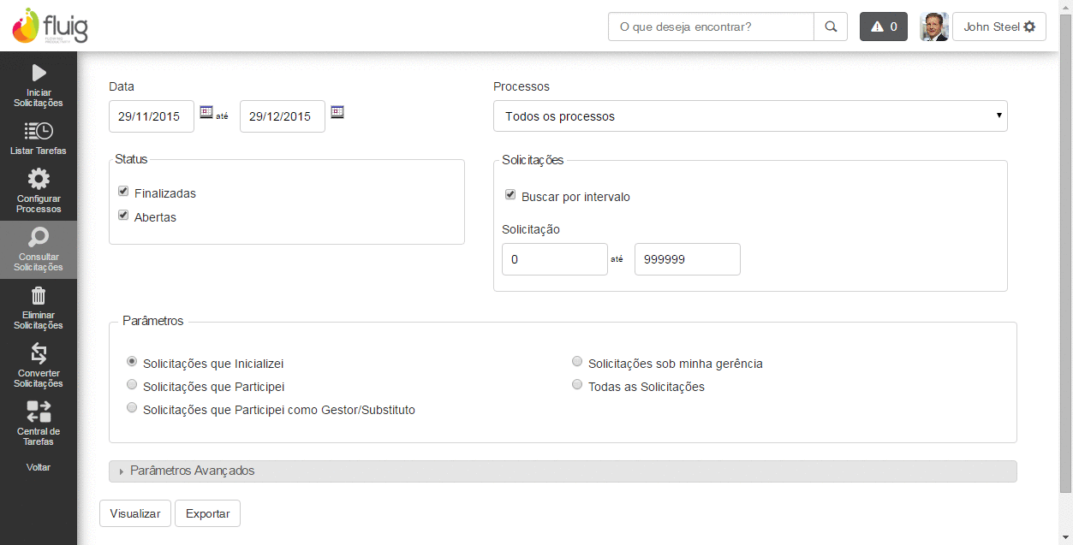
Consultar solicitações
GIF

Slide 83
Consultar solicitações
Permite consultar solicitações existentes, em andamento ou encerradas, verificar em qual tarefa se encontra, quem é o solicitante e o responsável
É possível verificar o total de solicitações. Cada aba exibe a quantidade de solicitações atrasadas, no prazo, finalizadas e canceladas
Somente um usuário Administrador pode consultar todas as solicitações
Um usuário comum pode visualizar apenas as solicitações que iniciou, participou ou as solicitações de processos públicos, além das solicitações das quais é Gestor

Slide 84
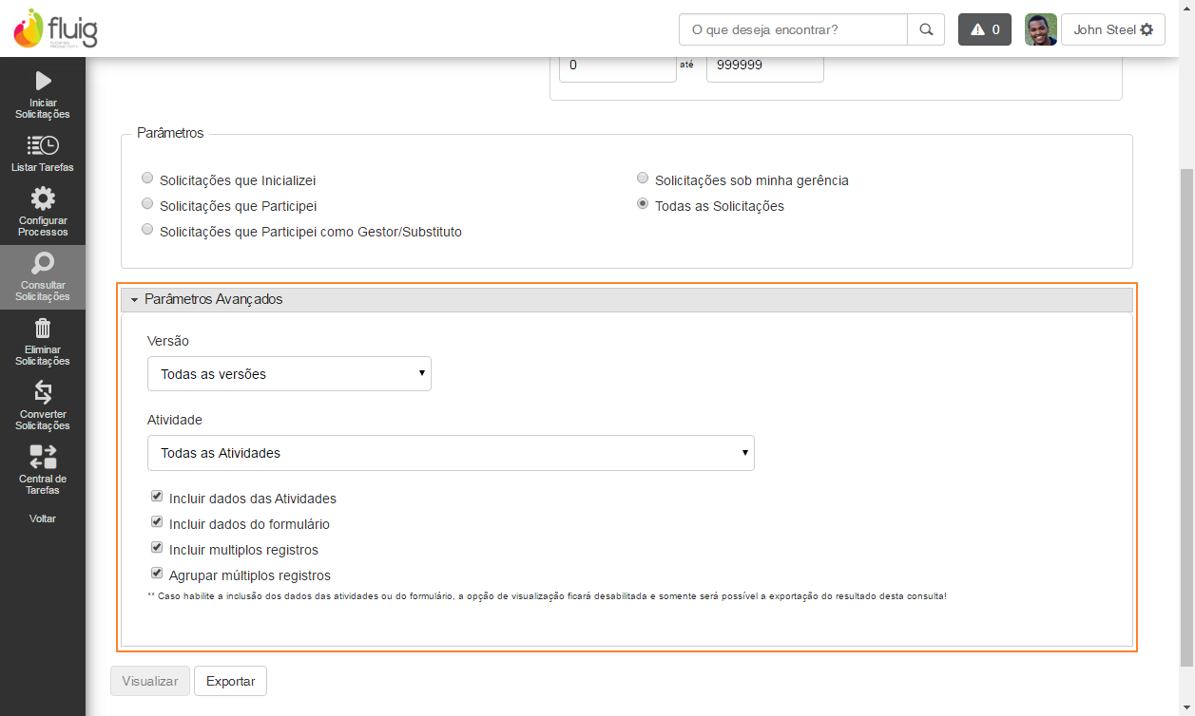
Consulta de solicitações

Slide 85
Consulta de solicitações
Exportar: a consulta será executada em segundo plano. Ao finalizar, o fluig publicará o arquivo na pasta particular do usuário e o notificará por meio de e-mail
É possível incluir dados das atividades e/ou dos formulários no relatório exportado
Incluir/Agrupar múltiplos registros: adiciona os dados de campos pai x filho no relatório e agrupa-os por solicitação

Slide 86
10
Eliminar solicitações

Slide 87
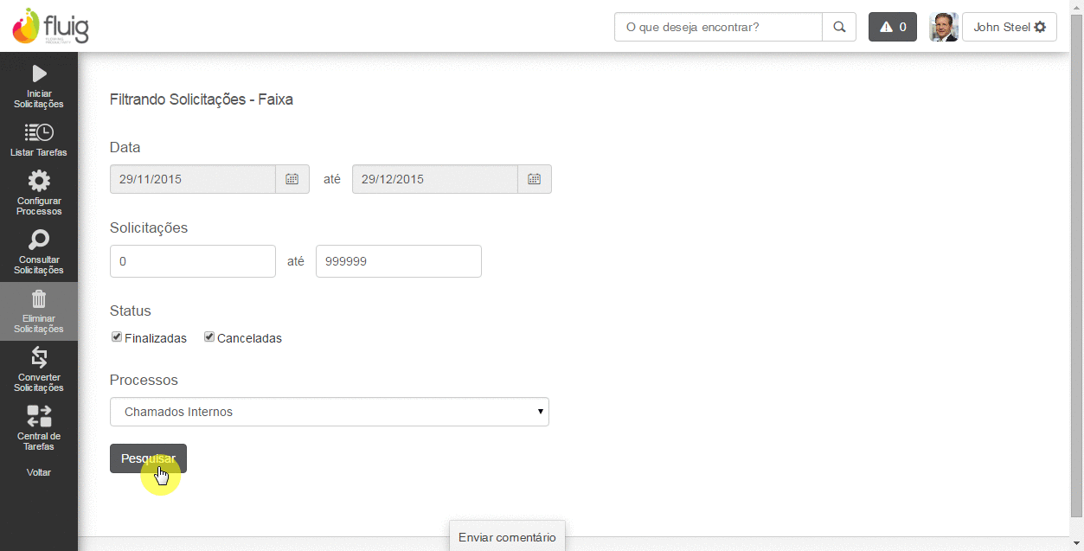
Eliminar solicitações
GIF

Slide 88

Eliminar solicitações
Solicitações de processo que tenham sido finalizadas ou canceladas e são utilizadas apenas para consultas ou já não são mais necessárias, podem ser eliminadas utilizando esta opção
Somente o solicitante, o gestor e os administradores podem eliminar uma solicitação

Slide 89
11
Converter solicitações

Slide 90
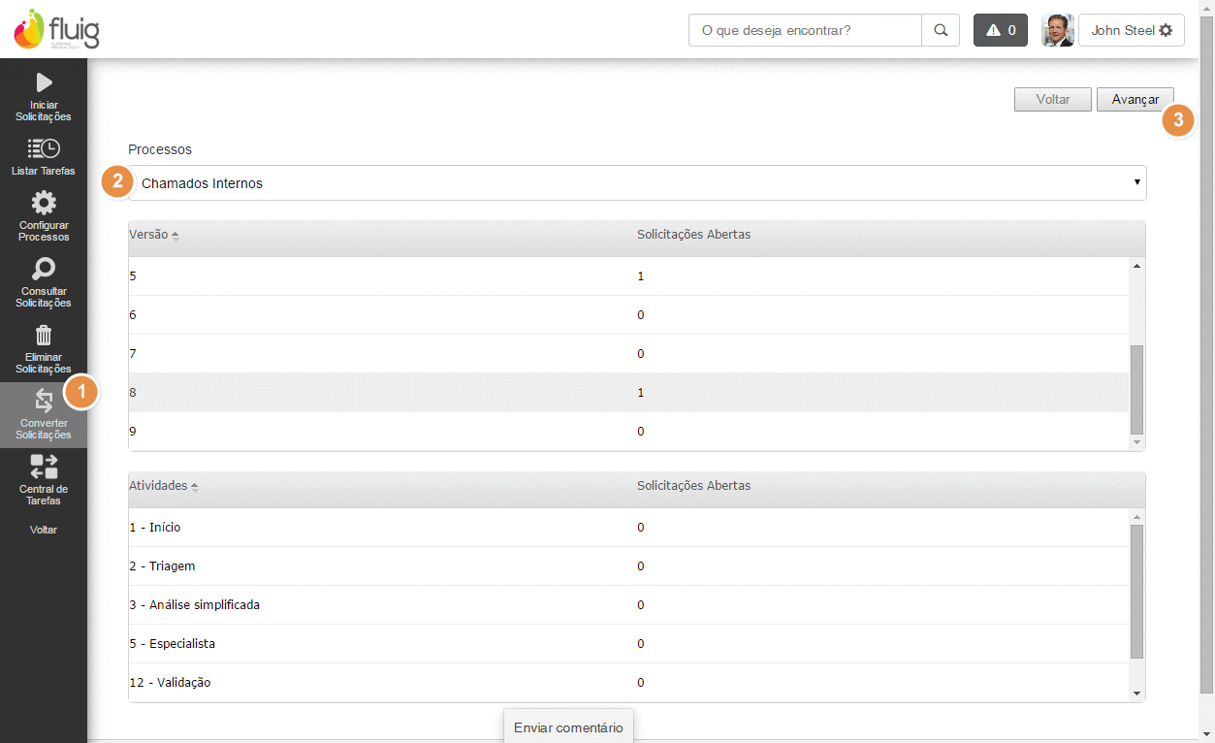
Converter solicitações
GIF

Slide 91
Converter solicitações
Por meio da Conversão de Solicitações é possível converter solicitações com versões mais antigas para versões mais novas, ou seja, o processo antigo recebe todas as configurações e atividades da versão mais nova
Nem todas as solicitações já iniciadas de um processo precisam ser convertidas
Ao converter a solicitação, todas as tarefas pendentes serão finalizadas e novas tarefas serão criadas para as atividades de destino

Slide 92
12
Sincronização de datasets

Slide 93

Sincronização de datasets
É uma prática comum trazer dados de sistemas externos para complementar informações do formulário de um processo
Como tratam-se de sistemas externos, eventuais problemas de performance ou disponibilidade impactarão o fluig e podem inviabilizar o uso de determinado processo
No modelo de dados sincronizados, através de uma tarefa agendada o fluig realiza a consulta do sistema externo e copia os dados dentro do banco de dados do fluig

Slide 94


Sincronização de datasets

Slide 95
exemplo
O usuário precisa informar um centro de custo no formulário. A lista dos centros de custo válidos está disponível em um sistema externo
O usuário deverá acessar um campo do formulário que solicita informações para o dataset, que por sua vez faz a requisição ao serviço de dados do sistema externo
Se este processo possuir uma média de 5 mil solicitações por dia, teremos pelo menos 5 mil acessos ao sistema externo, que em muitos casos acaba retornando sempre as mesmas informações

Slide 96

exemplo
Caso o administrador do sistema opte por agendar a tarefa que atualiza a lista de centros de custo uma vez por dia, a performance e a disponibilidade do sistema externo não afetarão mais o desempenho do fluig e dos processos

Slide 97
13
mobile

Slide 98

Fluig mobile
Recursos disponíveis:
Formulário único para Web e Mobile
Formulários criados através do editor web do fluig utilizam o Style Guide, portanto estão preparados para Mobile
Desenvolvimento de formulário Mobile:
Ad Hoc: Criação de tarefas adicionais via Mobile (Em breve!)
Notes:
Formulários criados através do editor web do fluig são prontos para Mobile, pois utilizam o Style Guide*
*A partir da 1.5.5

Slide 99
Processos off-line
Permite preencher informações no formulário para futura sincronização
É possível utilizar o guia de estilos sem a necessidade de qualquer conexão a internet
Uma vez ao dia o fluig Mobile verifica novas atualizações. Caso alguma esteja disponível, será feito o download automaticamente
Suporte a datasets off-line (iOS e Android)
Anexos off-line não podem ter referências externas

Slide 100

PROCESSOS OFF-LINE

Slide 101
Fluig style guide
Reúne recursos de interface para desenvolvimento responsivo de páginas, formulários e widgets para web e mobile
Garante a consistência e uniformidade visual
style.fluig.com

Slide 102
MÃOS à OBRA!

Slide 103
Exercícios de fixação - bpm
Crie um processo e determine apenas um papel ou grupo que poderá iniciar este processo
Selecione um gestor para o processo e associe à uma categoria
Configure os prazos das tarefas e defina mecanismos de atribuição por associação e por campo de formulário em algumas atividades
Empregue Fork/Join e utilize fluxo de retorno

Slide 104
Exercícios de fixação - bpm
Inicie uma solicitação deste processo, anexe um documento e adicione uma observação
Faça a consulta da solicitação iniciada
Realize a transferência de uma atividade para outro usuário
Nas atividades depois do Fork, configure as tarefas que deverão enviar notificações para Responsável, Requisitante e Gestor
Acesse com o Gestor do processo e faça uma consulta

Slide 105
Exercícios de fixação - bpm
Associe o processo à um formulário com os seguintes tipos de campo: texto, número, calendário, lista e uma escolha (radio button). Em seguida faça as validações dos campos com as atividades
Crie um processo que será utilizado como um subprocesso e permita que sejam enviados os anexos do processo pai para o subprocesso
Crie uma Atividade Conjunta com 50% de consenso
Adicione uma decisão automática no processo

Slide 106
Exercícios de fixação - bpm
Elimine uma solicitação e exclua uma versão do processo
Inicie um processo de Plano de Ação para a instalação de ar-condicionado
Crie uma nova versão do processo atual mudando os mecanismo de atribuição das atividades e faça a conversão da penúltima versão com a atualizada

Slide 107
Exercícios de fixação - bpm
O objetivo do exercício a construção de um processo utilizando recursos da interface web:
Criar um processo de Aprovação de Reembolso/Despesas.
O processo deve estar disponível para Mobile

Slide 108

Canais de comunicação fluig
Site: fluig.com
Documentação: dev.fluig.com
Guia de Relacionamento:
Suporte: suporte.fluig.com
Comunidade DEV fluig:
Blog: fluig.com/blog
YouTube: youtube.com/fluigplatform
SlideShare: pt.slideshare.net/fluig
Scribd: scribd.com/fluigplatform

Slide 109
FLUIG EDUCATION CENTER
E-mail: fluig.education.center@fluig.com
Fone: (11) 2099-7337

